Slide 1

МИНОБРНАУКИ РОССИИ
Федеральное государственное бюджетное образовательное учреждение высшего образования «МИРЭА – Российский технологический университет» РТУ МИРЭА
ЛЕКЦИОННЫЕ МАТЕРИАЛЫ (ПРЕЗЕНТАЦИИ К ЛЕКЦИОННЫМ МАТЕРИАЛАМ)
Разработка защищенных автоматизированных систем
(наименование дисциплины (модуля) в соответствии с учебным планом)
Уровень | баклавриат
 | (бакалавриат, магистратура, специалитет)
Форма обучения | очная
 | (очная, очно-заочная, заочная)
Направление(-я) подготовки | 10.03.01 «Информационная безопасность»
 | (код и наименование)
Институт | кибербезопасности и информационных технологий (ИКБ)
 | (полное и краткое наименование)
Кафедра | КБ-1 «Защита информации»
 | (полное и краткое наименование кафедры, реализующей дисциплину (модуль))
Лектор | к.т.н., доц. Коданев Владимир Леонидович
 | (сокращенно – ученая степень, ученое звание; полностью – ФИО)
Используются в данной редакции с учебного года | 2022/23
 | (учебный год цифрами)
Проверено и согласовано «____» ________20___г.
 | (подпись директора Института/Филиала с расшифровкой)
Москва 2023 г.

Slide 2
Тема лекции № 3 «Принципы построения защищенных АС»

Slide 3
Литература
► ГОСТ Р 59853-2021. Информационная технология. Комплекс стандартов на автоматизированные системы. Автоматизированные системы. Термины и определения. - М.: Российский институт стандартизации, 2021. (Дата введения 01.01.2022 г.)
► ГОСТ Р 51583-2014. Защита информации. Порядок создания автоматизированных систем в защищенном исполнении. Общие сведения. М., 2014.
► ГОСТ 34.201-2020. Информационная технология. Комплекс стандартов на автоматизированные системы. Виды, комплектность и обозначение документов при создании автоматизированных систем. - М.: Российский институт стандартизации, 2021. (Дата введения 01.01.2022 г.)
► ГОСТ 34. 59793-2021. Информационная технология. Комплекс стандартов на автоматизированные системы. Автоматизированные системы. Стадии создания. М., 1990.
ГОСТ 34.602-2020. Информационная технология. Комплекс стандартов на автоматизированные системы. Автоматизированные системы. Стадии создания. - М.: Российский институт стандартизации, 2021. (Дата введения 01.01.2022 г.)

Slide 4
Вопросы:
1. Основные понятия и определения.
2. Принципы построения защищенных АИС
3. Стандарты проектирования и защиты АИС
4. Стратегии конструирования защищенных АИС

Slide 5
1. Основные понятия и определения
Автоматизированная система: Система, состоящая из комплекса средств автоматизации, реализующего информационную технологию выполнения установленных функций, и персонала, обеспечивающего его функционирование.
Автоматизированное рабочее место: Программно-технический комплекс АС, предназначенный для автоматизации деятельности определенной категории пользователей или определенного вида деятельности.
Алгоритм функционирования автоматизированной системы: Алгоритм, определяющий условия и последовательность действий компонентов автоматизированной системы в процессе её функционирования.

Slide 6
1. Основные понятия и определения
Адаптивность автоматизированной системы: Свойство АС, характеризующее возможность изменения её конфигурации для сохранения своих эксплуатационных показателей в заданных пределах при изменениях внешней среды.
Актуальность информации автоматизированной системы: Свойство информации отображать текущее состояние предметной области АС.
Информационная база автоматизированной системы: Совокупность упорядоченной информации, используемой при функционировании АС.

Slide 7
1. Основные понятия и определения
Защищенная автоматизированная система — автоматизированная система, реализующая информационную технологию выполнения установленных функций в соответствии с требованиями стандартов и (или) иных нормативных документов по защите информации.
Система защиты информации (СЗИ) в общем виде может быть определена как организованная совокупность всех средств, методов и мероприятий, выделяемых (предусматриваемых) в АС для решения выбранных задач защиты.

Slide 8
Стадии создания АС в ЗИ
ГОСТ Р 51583-2014. Защита информации. Порядок создания автоматизированных систем в защищенном исполнении. Общие сведения. М., 2014.
ГОСТ 59793-2021. Информационная технология. Комплекс стандартов на автоматизированные системы. Автоматизированные системы. Стадии создания. М., 1990.

Slide 9
Стадии создания автоматизированной системы
в защищенном исполнении
Предпроектная стадия:
проведение предпроектного обследования организации, разработка Аналитического обоснования и Технического задания на создание АСЗИ
Стадия проектирования:
разработка Технического (Технорабочего) проекта создания АСЗИ, разработка организационно-распорядительной и эксплуатационной документации на ЗИ АСЗИ, закупка, установка и настройка средств ЗИ в АСЗИ
Стадия ввода в действие:
опытная эксплуатация и приемо-сдаточные АСЗИ, аттестация АСЗИ на соответствие требованиям по безопасности информации, ввод в действие АСЗИ
Стадия эксплуатации:
эксплуатация АСЗИ в строгом соответствии с требованиями действующих руководящих документов и разработанных организационно-распорядительных и эксплуатационных документов по ЗИ
Notes:
Разработка АСЗИ проводится в несколько стадий.

Slide 10
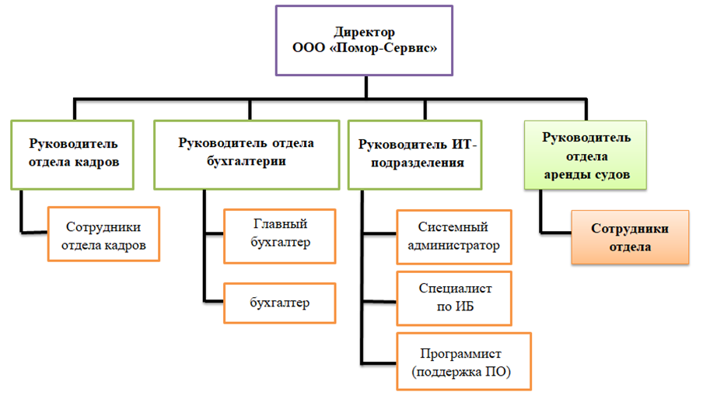
Организационная структура ООО «Помор-Сервис»
Notes:
Разработка АСЗИ проводится в несколько стадий.

Slide 11
Организационная структура строительной компании
Директор
Инженерное подразделение
Бухгалтерия
Исполнительное подразделение
Главный инженер
Инженеры
Прораб 1
Прораб 2
Прораб 3
Отдел кадров
Отдел закупок
Начальник отдела
Оператор по работе с прорабами
Менеджер по работе с поставщиками
Бухгалтеры
Начальник склада
Строительная бригада 1
Строительная бригада 2
Строительная бригада 3
Строители
Строители
Строители
Подразделение управления делами
Корреспонденты
Кадровики
Notes:
Разработка АСЗИ проводится в несколько стадий.

Slide 12
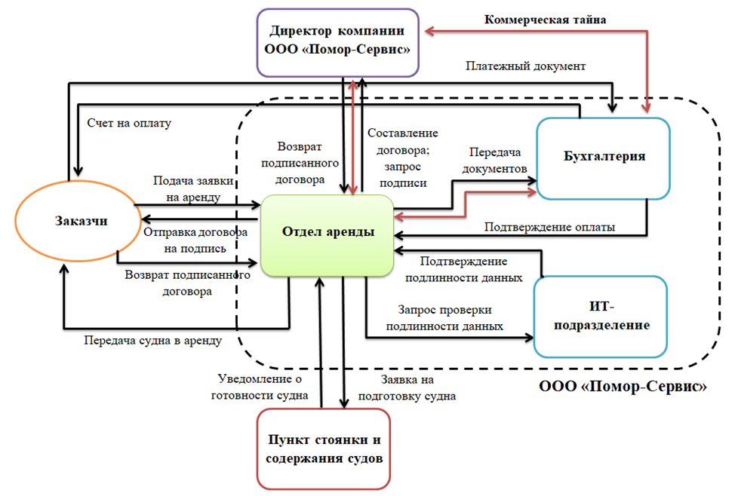
Модель информационных потоков
Notes:
Разработка АСЗИ проводится в несколько стадий.

Slide 13
Модель информационных потоков
Notes:
Разработка АСЗИ проводится в несколько стадий.

Slide 14
Стадии и этапы создания АС (ГОСТ Р 59793-2021)
Стадии | Этапы работ
1. Формирование требований к АС | 1.1. Обследование объекта и обоснование необходимости создания АС. 1.2. Формирование требований пользователя к АС. 1.3. Оформление отчёта о выполненной работе и заявки на разработку АС (тактико-технического задания)
2. Разработка концепции АС | 2.1. Изучение объекта. 2.2. Проведение необходимых научно исследовательских работ. 2.3. Разработка вариантов концепции АС, удовлетворяющего требованиям пользователя. 2.4. Оформление отчёта о выполненной работе.
3. Техническое задание | Разработка и утверждение технического задания на создание АС
Notes:
Процесс создания АС представляет собой совокупность упорядоченных во времени, взаимосвязанных, объединённых в стадии и этапы работ, выполнение которых необходимо и достаточно для создания АС, соответствующей заданным требованиям.

Slide 15
Стадии и этапы создания АС (ГОСТ Р 59793-2021)
Стадии | Этапы работ
4. Эскизный проект. | 4.1. Разработка предварительных проектных решений по системе и её частям. 4.2. Разработка документации на АС и её части.
5. Технический проект. | 5.1. Разработка проектных решений по системе и её частям. 5.2. Разработка документации на АС и её части. 5.3. Разработка и оформление документации на поставку изделий для комплектования АС и (или) технических требований (технических заданий) на их разработку. 5.4. Разработка заданий на проектирование в смежных частях проекта объекта автоматизации.
6. Рабочая документация | 6.1. Разработка рабочей документации на систему и ее части. 6.2. Разработка или адаптация программ.

Slide 16
Стадии и этапы создания АС (ГОСТ Р 59793-2021)
Стадии | Этапы работ
7. Ввод в действие. | 7.1. подготовка объекта автоматизации к вводу АС в действие. 7.2. Подготовка персонала. 7.3. Комплектация АС поставляемыми изделиями (программными и техническими средствами, программно-техническими средствами, программно-техническими комплексами, информационными изделиями). 7.4. Строительно-монтажные работы. 7.5. Пусконаладочные работы. 7.6. Проведение предварительных испытаний. 7.7. Проведение опытной эксплуатации. 7.8. Проведение приёмочных испытаний.
8. Сопровождение АС. | 8.1. Выполнение работ в соответствии с гарантийными обязательствами. 8.2. Послегарантийное обслуживание.

Slide 17
Комплекс работ по ГОСТ Р 51583-2014
Защита информации в АСЗИ обеспечивается системой ЗИ АСЗИ. Создание системы ЗИ АСЗИ обеспечивается следующим комплексом работ
Формирование требований к системе ЗИ АСЗИ
Разработка (проектирование) системы ЗИ АСЗИ
Внедрение системы ЗИ АСЗИ
Аттестация АСЗИ
Сопровождение системы ЗИ
в ходе эксплуатации АСЗИ

Slide 18
Задание на самостоятельную работу:
1. Изучить ГОСТ Р 59853-2021. Информационная технология. Комплекс стандартов на автоматизированные системы. Автоматизированные системы. Термины и определения
2. Изучить ГОСТ Р 59793-2021. Информационная технология. Комплекс стандартов на автоматизированные системы. Автоматизированные системы. Стадии создания.
3. Изучить ГОСТ Р 51583-2014. Защита информации. Порядок создания автоматизированных систем в защищенном исполнении. Общие положения.

Slide 19
2. Принципы построения защищенных АИС

Slide 20
1. Основные понятия и определения
Сформированная к настоящему времени система защиты включает следующий перечень общеметодологических принципов:
- концептуальное единство;
- адекватность требованиям;
- гибкость (адаптация);
- функциональная самостоятельность;
- удобство использования;
- минимизация предоставляемых прав (каждому отдельному пользователю в соответствии с его полномочиями);
- полнота контроля;
- адекватность реагирования;
- экономичность.

Slide 21
Основные принципы построения защищенных автоматизированных систем:
• системность;
• комплексность;
• непрерывность защиты;
• разумная достаточность;
• гибкость управления и применения;
• открытость алгоритмов и механизмов защиты;
• простота применения защитных мер и средств.

Slide 22
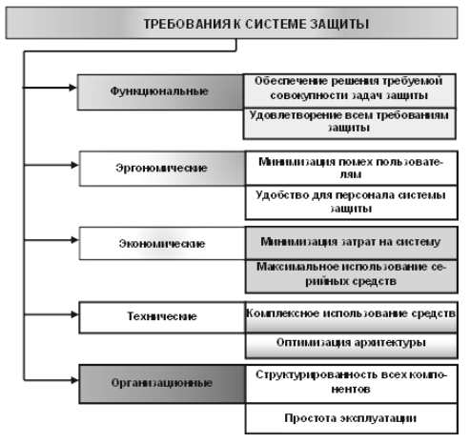
Система требований к системе защиты информации в АС

Slide 23
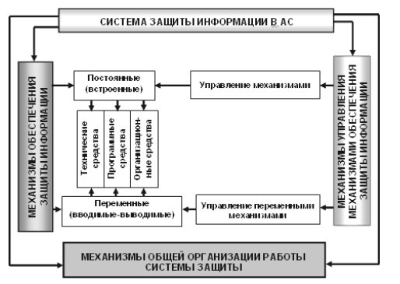
Организационное построение системы
защиты информации АС
Под организационным построением системы понимается общая ее организация, адекватно отражающая концептуальные подходы к ее созданию.
Организационное построение систем защиты АС состоит из трех частей:
механизмов обеспечения защиты информации,
управления механизмами защиты
и общей организации работы системы.

Slide 24
Автоматизированная информационная система (АИС) – взаимосвязанная совокупность средств, методов и персонала, используемых для хранения, обработки и выдачи информации в интересах достижения поставленной цели

Slide 25
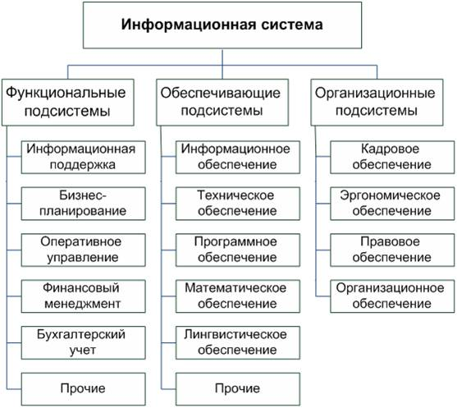

Slide 26
Сложность создания АИС
► Программная индустрия существенно отличается от других областей производства:
◦ Очень высокая сложность системы
◦ Менее предсказуем результат
◦ Хуже поддается планированию
◦ До сих пор в большей степени творчество, чем ремесло

Slide 27
Проект АИС – проектно-конструкторская и технологическая документация, в которой представлено описание проектных решений по созданию и эксплуатации АИС в конкретной программно-технической среде
Альтернативное определение проекта
Проект АИС – особым образом организованный комплекс действий, направленный на достижение определенной цели, выполнение которого ограничено во времени, а также связано с потреблением конкретных финансовых, материальных и трудовых ресурсов
27

Slide 28
Проект АИС – проектно-конструкторская и технологическая документация, в которой представлено описание проектных решений по созданию и эксплуатации АИС в конкретной программно-технической среде
Альтернативное определение проекта
Проект АИС – особым образом организованный комплекс действий, направленный на достижение определенной цели, выполнение которого ограничено во времени, а также связано с потреблением конкретных финансовых, материальных и трудовых ресурсов
28

Slide 29
Проектирование АИС – процесс преобразования входной информации об объекте, методах и опыте проектирования в соответствии со стандартами (ГОСТ-ами) в проект АИС
Объект проектирования АИС – отдельный элемент или комплекс функциональных и обеспечивающих частей АИС (ФП, ИО, ПО, ТО, ...)
Субъект проектирования АИС – коллективы специалистов, которые осуществляют проектную деятельность в составе проектной организации и организация-заказчик, для которой необходимо разработать аИС
29

Slide 30
Результаты исследований проектов по разработке АИС
Параметры исследований:
364 корпорации;
23 тысячи проектов по разработке ПО.
1995 год

Slide 31
Результаты исследований проектов по разработке АИС
1999 год

Slide 32
Результаты исследований проектов по разработке АИС
2015 год

Slide 33
Проблемы проектов создания АИС
Категория | 1995 г. | 1999 г. | 2015 г.
Превышение времени выполнения проекта (по отношению к первоначальным оценкам) | 164% | 122% | 84%
Превышение затрат (по отношению к первоначальному бюджету) | 180% | 89% | 56%
Доля успешных проектов (вовремя, в рамках бюджета, в соответствии с требованиями к продукту) | 16% | 26% | 29%
Доля незавершенных проектов | 31% | 28% | 18%

Slide 34
Факторы, влияющие на успешность проекта АИС
► Решаемая задача
► Заказчик
► Со стороны разработчика
◦ Команда разработки
◦ Инфраструктура
◦ Выбранная методология проектирования ПО

Slide 35

Критерии успешности проекта АИС:
► Качество
◦ Реализованы все возможности
◦ Эти возможности реализованы с надлежащим качеством
► Время
◦ Проект реализован вовремя
◦ Этапы проекта реализованы вовремя
► Бюджет
◦ Проект уложился в планируемый бюджет

Slide 36
► Причины неудач:
◦ Нечеткая и неполная формулировка требований к АИС
◦ Недостаточное вовлечение пользователей в работу над проектом
◦ Отсутствие необходимых ресурсов
◦ Неудовлетворительное планирование и отсутствие грамотного управления проектом
◦ Частое изменение требований и спецификаций
◦ Новизна и несовершенство используемой технологии
◦ Недостаточная поддержка со стороны высшего руководства
◦ Недостаточно высокая квалификация разработчиков, отсутствие необходимого опыта

Slide 37
► Проблемы проектирования: ◦ Разработчику сложно получить исчерпывающую информацию для оценки формулируемых заказчиком требований к ПС. ◦ Заказчик нередко не имеет достаточных знаний о проблемах автоматизации обработки данных в новой технической среде, чтобы судить о возможности тех или иных новаций. ◦ Проектировщик сталкивается с чрезмерным количеством подробных сведений о предметной области, что вызывает трудности моделирования и формализованного описания бизнес-процессов. ◦ Спецификация проектируемой системы из-за большого объема и технических терминов часто непонятна заказчику, а чрезмерное ее упрощение не может удовлетворить специалистов-проектировщиков

Slide 38
Метод проектирования АИС — совокупность процессов создания ряда моделей, которые описывают различные аспекты разрабатываемой АИС с использованием определенной нотации
Методология проектирования АИС — совокупность концепций и принципов проектирования, реализуемых набором методов проектирования АИС
Технология проектирования АИС — совокупность методологий и средств проектирования АИС, а также методов и средств организации проектирования.

Slide 39
1. Классификация методов проектирования АИС по степени автоматизации:
− методы ручного (канонического) проектирования (проектирование компонентов АИС без использования инструментальных CASE-средств, а программирование – на алгоритмических языках)
− методы автоматизированного (индустриального) проектирования (генерация или настройка проектных решений выполняется с использованием инструментальных CASE-средств
CASE-средства (Computer Aided Software Engineering) – программные средства, позволяющие автоматизировать процесс разработки информационных систем и программного обеспечения

Slide 40
2. Классификация методов проектирования АИС по степени использования типовых проектных решений:
− оригинального (индивидуального) проектирования (проектные решения разрабатываются "с нуля" в соответствии с требованиями к ИС)
− типового проектирования (конфигурация ИС из готовых типовых программных модулей)

Slide 41
3. Классификация методов проектирования АИС по степени адаптивности проектных решений:
− реконструкции (адаптация проектных решений выполняется путем перепрограммирования программных модулей);− типового проектирования
− параметризации (проектные решения перегенерируются в соответствии с изменяемыми параметрами)
− реструктуризации модели (изменяется модель проблемной области, на основе которой автоматически перегенерируются проектные решения)

Slide 42
Метод проектирования АИС реализуется с помощью:
1) технологий
2) методик применения
3) стандартов
4) инструментальных средств

Slide 43
► Методология – учение о структуре, логической организации, методах и средствах деятельности
Энциклопедический словарь
► Методология проектирования АИС включает:
◦ тесно связанные, предписанные конкретные последовательности шагов
◦ перечень данных, подлежащих накоплению на каждой стадии
◦ критерии завершения работ в контрольных точках
◦ решения, принимаемые при выборе между альтернативными методами проектирования
◦ конкретные стандарты построения информационных систем

Slide 44
Роль методологии в проектировании АИС
Методология обеспечивает:
◦ организационную структуру, позволяющую разработчикам функционировать скоординированным образом
◦ использование общего терминологического словаря
◦ использование общих методов разработки
◦ предсказуемость результатов
◦ контроль и согласованность действий

Slide 45
Характеристики методологий проектирования
► Стратегия конструирования
► Адаптивность процесса
► Этапы и связи между ними
► Формулировка требований

Slide 46
► Выбор методологии проектирования ПО определяется:
◦ Составом и последовательностью работ
◦ Ролью участников проекта
◦ Составом и шаблонами документов
◦ Организацией и управлением требованиями
◦ Порядком контроля и проверки качества
◦ Способами взаимодействия участников

Slide 47
Известные методологии проектирования ПО
Agile software development Agile Unified Process (AUP)
Behavior Driven Development (BDD)
Big Design Up Front (BDUF)
Constructionist design methodology (CDM)
Design-driven development (D3)
Design Driven Testing (DDT)
Domain-Driven Design(DDD)
Dynamic Systems Developmtnt Method (DSDM)
Evolutionary model
Extreme Programming (XP)
Feature Driven Development
Iterative and incremental development
Kanban
Lean software development
Microsoft Solutions Framework (MSF)
Model Driven Architecture (MDA)
Open Unified Process (OpenUP)
Rapid application development (RAD)
Rrational Unified Process (RUP)
Scrum
Software Craftsmanship
Spiral model
Structured Systems Analysis and Design Method (SSADM)
Team Software Process (TSP)
Test-driven development (TDD)
Unified Process (UP)
V-Model
Waterfall model
Что выбрать?

Slide 48
Основа проекта АИС
1. Методология реализуется через конкретные технологии
Методология
Технологии
Стандарты и методики
Инструментальные средства
2. Каждая технология поддерживается соответствующими стандартами и методиками
3. Инструментальные средства обеспечивают выполнение процессов проектирования, описанных в методиках и стандартах.

Slide 49
Взаимосвязь компонентов проекта АИС
SADT
Методология
Технологии
Стандарты и методики
IDEF, DFD,
ERD
Инструментальные средства
IDEF0, IDEF1X, IDEF3,
ГОСТ Р 50.1.028-2001
Design IDEF,
CA ERWin PM,
Business Studio

Slide 50



Технология проектирования АИС – совокупность технологических операций проектирования в их последовательности и взаимосвязи, приводящих к разработке проекта АИС, которые образуют технологический процесс
Взаимосвязь компонентов технологии проектирования АИС
Методики
Методология
проектирования
Инструментальные
средства
проектирования
Организация
проектирования
Средства
Персонал
50

Slide 51
2. Стандарты проектирования
и защиты АИС
51

Slide 52
Стандарты проектирования АИС
1. ГОСТ Р 59853-2021. Информационная технология. Комплекс стандартов на автоматизированные системы. Автоматизированные системы. Термины и определения
2. ГОСТ 34.201-2020. Информационная технология. Комплекс стандартов на автоматизированные системы. Виды, комплектность и обозначение документов при создании автоматизированных систем
3. ГОСТ Р 59793-2021. Информационная технология. Комплекс стандартов на автоматизированные системы. Автоматизированные системы. Стадии создания
4. ГОСТ 34.602-2020. Информационная технология. Комплекс стандартов на автоматизированные системы. Автоматизированные системы. Техническое задание на создание автоматизированной системы
5. ГОСТ Р 59792-2021. Информационная технология. Виды испытаний автоматизированных систем
52

Slide 53
Стандарты проектирования АИС
6. ГОСТ 34.320-96. Информационные технологии. Система стандартов по базам данных. Концепция и терминология для концептуальной схемы и информационной базы
7. Р 50.1.028-2001. Информационные технологии поддержки жизненного цикла продукции. Методология функционального моделирования.
8. ГОСТ 19781-90. Обеспечение систем обработки информации. Программное обеспечение
9. ГОСТ 19.102-77. Единая система программной документации (ЕСПД). Стадии разработки
10. ГОСТ 19.701-90 (ИСО 5807-85). Единая система программной документации. Схемы алгоритмов, программ, данных и систем обозначения условные и правила выполнения
53

Slide 54
Стандарты проектирования АИС
11. ГОСТ Р ИСО/МЭК 12207-2010. Информационная технология. Процессы жизненного цикла программных средств
12. ГОСТ Р ИСО/МЭК 15288-2005. Информационная технология. Системная инженерия. Процессы жизненного цикла систем
13. ГОСТ Р 57102-2016. Информационная технология. Системная и программная инженерия. Управление жизненным циклом. Часть 2. Руководство по применению ИСО/МЭК 15288
14. ISO/IEC 15504. Международный стандарт, определяющий порядок оценки процессов жизненного цикла программных средств
15. ISO/IEC 9000-3-2002. Системная и программная инженерия – руководство по применению стандарта ISO 9001-2000 к ПО (Международный стандарт по управлению качеством разработки программных средств)
54

Slide 55
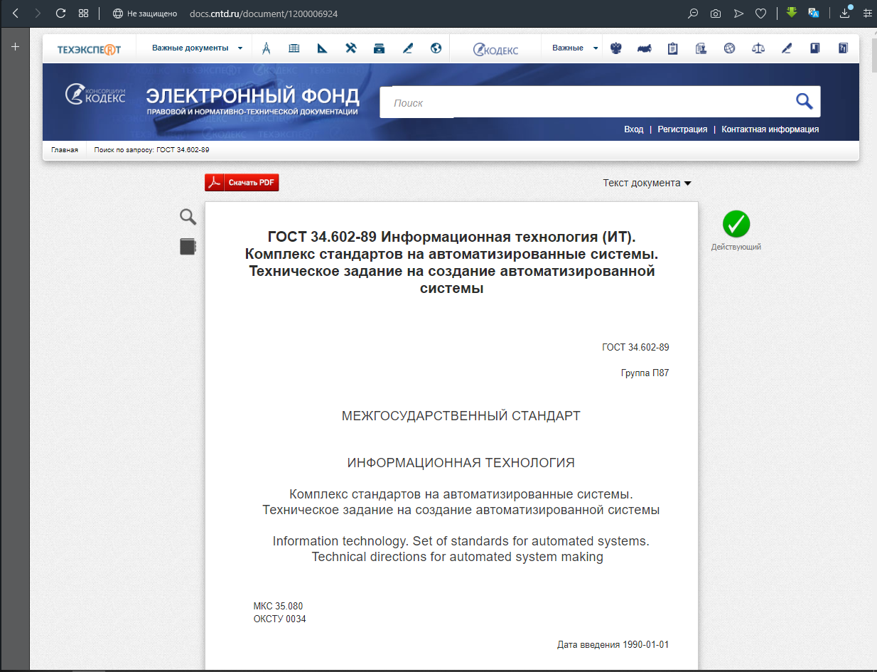
Стандарты проектирования АИС
http://docs.cntd.ru/
55

Slide 56
Защищенная АИС − автоматизированная система, реализующая информационную технологию выполнения установленных функций в соответствии с требованиями стандартов и/или иных нормативных документов по защите информации (ЗИ)
56

Slide 57
Стандарты защиты АИС
1. ГОСТ Р ИСО/МЭК ТО 19791 – 2008. Информационная технология. Методы и средства обеспечения безопасности. Оценка безопасности автоматизированных систем
2. ГОСТ Р 50922 – 2006. Защита информации. Основные термины и определения
3. ГОСТ Р 53114 - 2008. Защита информации. Обеспечение информационной безопасности в организации. Основные термины и определения
4. ГОСТ Р ИСО/МЭК 15408-1-2012. Информационная технология. Методы и средства обеспечения безопасности. Критерии оценки безопасности информационных технологий. Часть 1. Введение и общая модель
5. ГОСТ Р ИСО/МЭК 15408-2 – 2013 Информационная технология. Методы и средства обеспечения безопасности. Критерии оценки безопасности информационных технологий. Часть 2. Функциональные требования безопасности
6. ГОСТ Р ИСО/МЭК 15408-3 – 2013 Информационная технология. Методы и средства обеспечения безопасности. Критерии оценки безопасности информационных технологий. Часть 3. Требования доверия к безопасности
57

Slide 58
Стандарты защиты АИС
7. ГОСТ Р ИСО/МЭК ТО 15446 – 2008 Информационная технология. Методы и средства обеспечения безопасности. Руководство по разработке профилей защиты и заданий по безопасности
8. ГОСТ Р ИСО/МЭК 18045 – 2013 Информационная технология. Методы и средства обеспечения безопасности. Методология оценки безопасности информационных технологий
9. ГОСТ Р ИСО/МЭК 21827 – 2010 Информационная технология. Методы и средства обеспечения безопасности. Проектирование систем безопасности. Модель зрелости процесса
10. ГОСТ Р ИСО/МЭК 27002 – 2021 Информационная технология. Методы и средства обеспечения безопасности. Свод норм и правил менеджмента информационной безопасности
11. ГОСТ Р ИСО/МЭК 27005 – 2010 Информационная технология. Методы и средства обеспечения безопасности. Менеджмент риска информационной безопасности
58

Slide 59
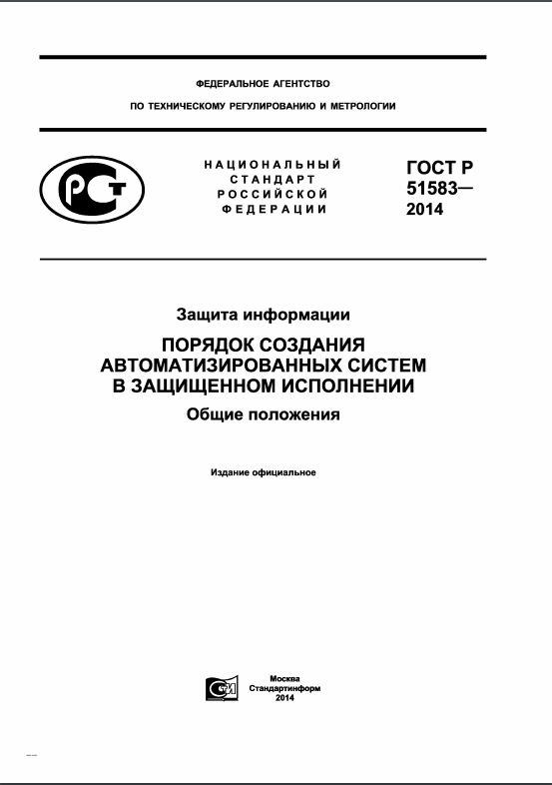
Стандарты защиты АИС
12. ГОСТ Р 51583 – 2014 Защита информации. Порядок создания автоматизированных систем в защищенном исполнении. Общие положения
59

Slide 60
3. Стратегии конструирования защищенных АИС

Slide 61
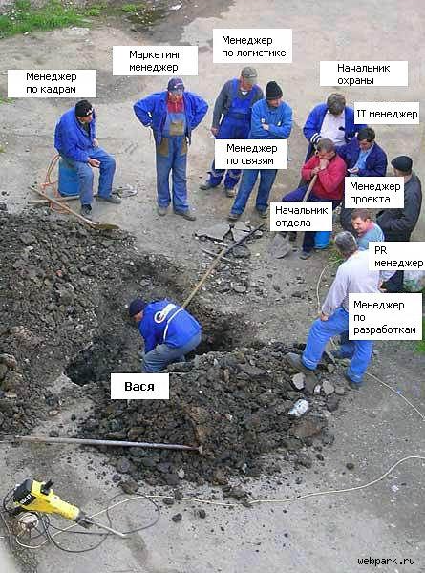
Стратегии конструирования ПО

Slide 62



Три основные стратегии конструирования ПО:
► Однократные
◦ Определены все требования и они больше не меняются
◦ Один цикл конструирования
◦ Нет промежуточных версий
► Инкрементные
◦ Иногда их называют инкрементно-итеративные
◦ Определены все требования
◦ Множество циклов конструирования
◦ Промежуточные версии, которые могут распространяться
► Эволюционные
◦ Иногда – эволюционно-итеративные
◦ Определены не все требования
◦ Множество циклов конструирования
◦ Промежуточные версии, которые могут распространяются
Notes:
Однократные стратегии появились в середине 50-х годов прошлого века. Их основная идея заключается в получении результата за один шаг. С использованием этих стратегий делается большинстве военных и банковских проектов. В начале работы определяются все требования и они больше меняются. Нет промежуточных версий, результат – только в конце работы.
Заказчик с одной стороны любит такой подход, так как в начале четко формулируются все требования, а затем эти требования выполняются. С другой стороны – не любит так как нет промежуточных результатов.
Инкрементные стратегии. Все требования так же формулируются в самом начале и не меняются в процессе разработки, но к конечному результату двигаются небольшими шагами. На каждом шаге получают отчуждаемый или не отчуждаемый законченный результат.

Slide 63


Адаптивность процесса к окружению
► Тяжеловесные (прогнозирующие)
◦ Фиксированные требования
◦ Большая команда
◦ Разная квалификация разработчиков
► Адаптивные (облегченные)
◦ Постоянно меняющиеся требования
◦ Не большая команда
◦ Высококвалифицированные разработчики
Notes:
Тяжеловесные - с самого начала видим весь проект вдалеке
Адаптивные - видим только часть того, что будет впереди

Slide 64
Рассматриваемые методологии
► Классическая (водопадная) модель
◦ Общепринятая линейная модель
◦ Классическая итерационная
◦ Каскадная модель
◦ Строгая каскадная модель
► Прототипирование (макетирование)
► Инкрементная модель
► Быстрая разработка приложений (RAD)
► Спиральная модель
► Rational Unified Process (RUP)
► Microsoft Solution Framework (MSF)
► Экстремальное программирование (XP)
► Scrum
Notes:
Разновидности классической модели:
Общепринятая линейная модель
Классическая итерационная
Каскадная модель
Строгая каскадная модель
RAD – компонентное проектирование
MSF – методология фирмы Microsoft

Slide 65
Рассматриваемые методологии
Методология | Стратегия | Адаптивность | Полнота
Классическая | Однокр. | Прогн. | +
Прототипирование | Эвол. | Прогн. | -
Спиральная | Эвол. | Прогн. | +
Инкрементная | Инкр. | Прогн. | +
RAD | Инкр. | Прогн. | +
RUP | Инкр. / Эвол. | Прогн. | +
MSF | Однокр. / Эвол. | Прогн./Адапт | +
XP | Эвол. | Адапт. | +
SCRUM | Эвол. | Адапт. | +
Notes:
Разновидности классической модели:
Общепринятая линейная модель
Классическая итерационная
Каскадная модель
Строгая каскадная модель
RAD – компонентное проектирование
MSF – методология фирмы Microsoft

Slide 66
Выбор методологии проектирования
► Выбор зависит от:
◦ Решаемых задач
◦ Сроков реализации
◦ Команды разработчиков:
• Размер команды разработчиков
• Опыт команды разработчиков
• Сработанность команды разработчиков
• Местонахождение разработчиков
• Механизмы взаимодействия в команде разработчиков
◦ Заказчика:
• Требований заказчика
• Механизмов взаимодействия с заказчиком
◦ и т.д.
Notes:
Разновидности классической модели:
Общепринятая линейная модель
Классическая итерационная
Каскадная модель
Строгая каскадная модель
RAD – компонентное проектирование
MSF – методология фирмы Microsoft

Slide 67
Отличительные особенности методологий проектирования
► Этапы
◦ Список этапов
◦ Последовательность этапов
◦ Связи между этапами
◦ Состав этапов
◦ Объемы (длительность) этапов
► Требования
◦ Формулировка требований
◦ Корректировка требований
► Команда
◦ Размер
◦ Роли участников проекта
◦ Способами взаимодействия участников
► Артефакты
◦ Состав и содержание
◦ Время получения артефактов (например, версий)
◦ Объем и состав документации
► Заказчик
◦ Квалификация заказчика
◦ Степень участия заказчика
► Порядок контроля и проверки качества
Notes:
Разновидности классической модели:
Общепринятая линейная модель
Классическая итерационная
Каскадная модель
Строгая каскадная модель
RAD – компонентное проектирование
MSF – методология фирмы Microsoft

Slide 68
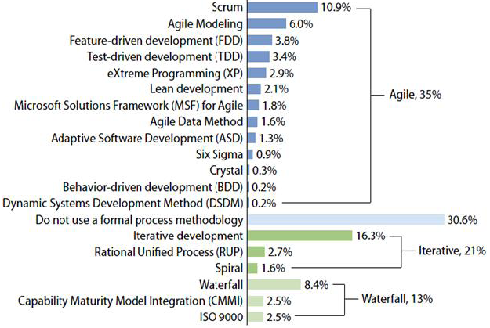
Статистика использования методологий
Notes:
Отчет 2009 года по опросу > 1000 разработчиков

